Slide 1
Мастер - класс АППЛИКАЦИЯ В НЕТРАДИЦИОННОЙ ТЕХНИКЕ «ЛАДОШКИ»

Slide 2
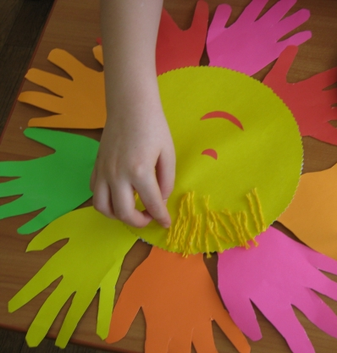
«Ум ребенка - на кончиках пальцев» В.А. Сухомлинский

Slide 3
Мастер-класс предназначен для изготовления с детьми разнообразных поделок, в основе которых лежит изображение детской ладошки.
Самые первые инструменты, при помощи которых малыши могут создавать яркие и оригинальные шедевры, - это, конечно, крошечные ладошки.
Сколько ладошек, столько прекрасно выполненных идей вы можете воплотить.
Творите, дерзайте, включайте воображение! У вас «золотые» ладошки!

Slide 4
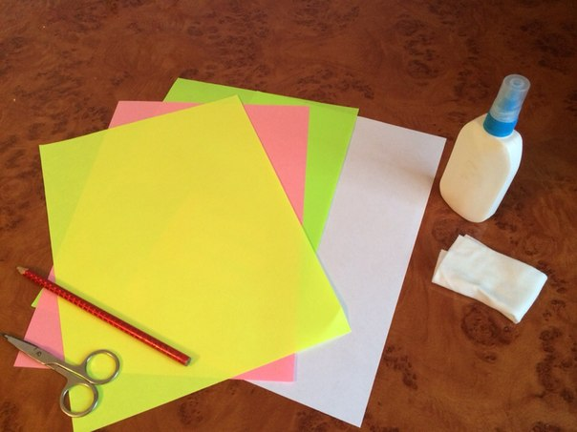
Материал, необходимый для работы:
цветная бумага, ножницы, простой карандаш, клей или двусторонний скотч.

Slide 5
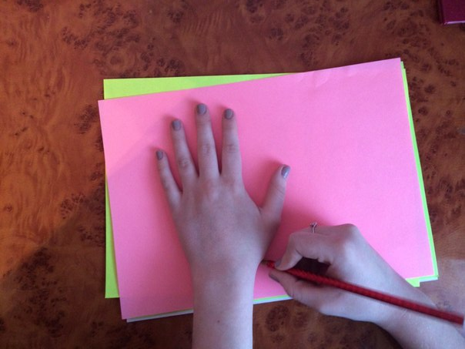
1. Обрисовать ладошку или шаблон «ладошка» и вырезать по контуру.

Slide 6
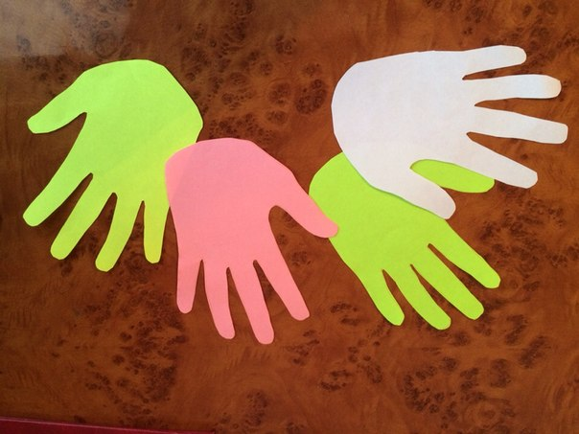
2. Готовые детали «ладошки»

Slide 7
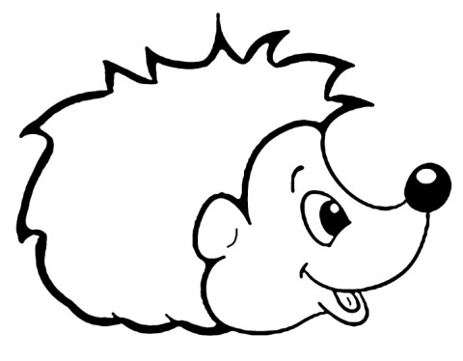
Шаблоны

Slide 8
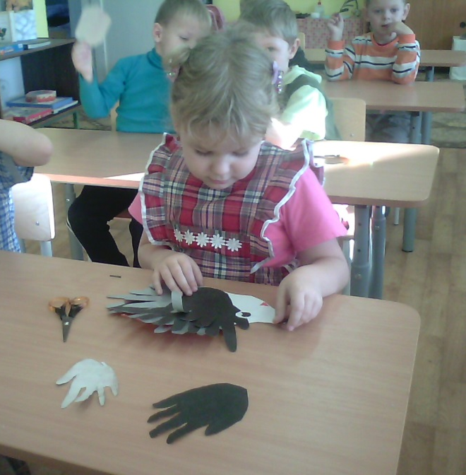
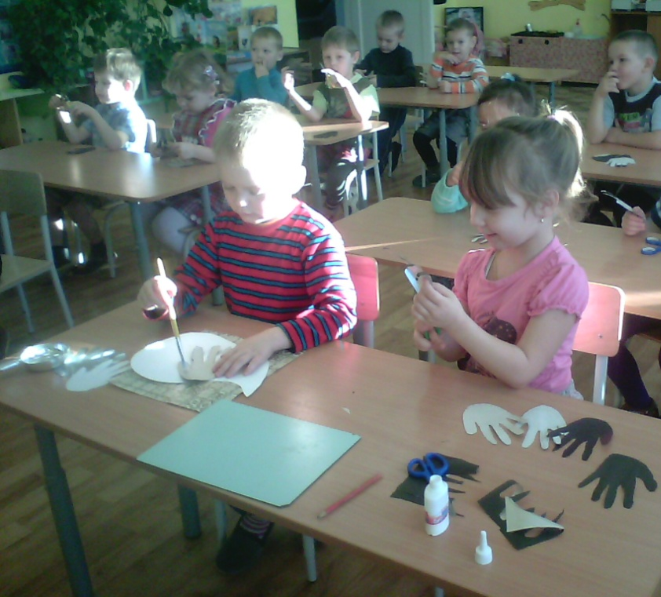
Наклеивание готовых деталей «ладошек» на выбранный шаблон

Slide 9
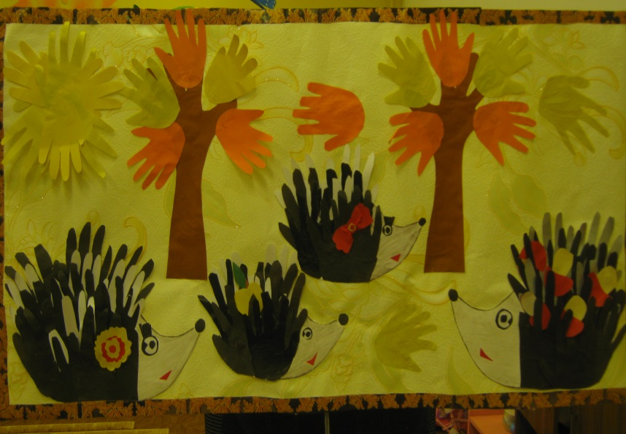
Создание композиции

Slide 10
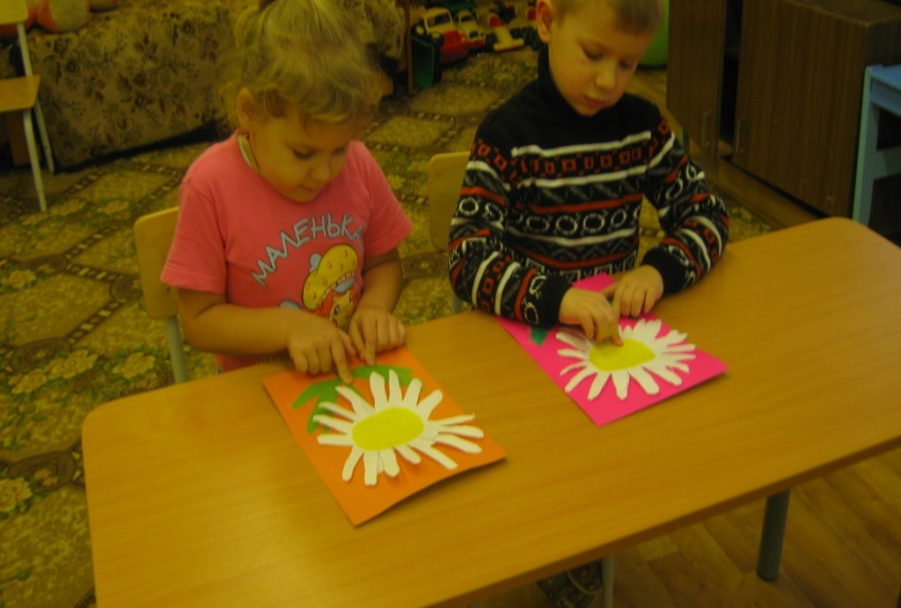
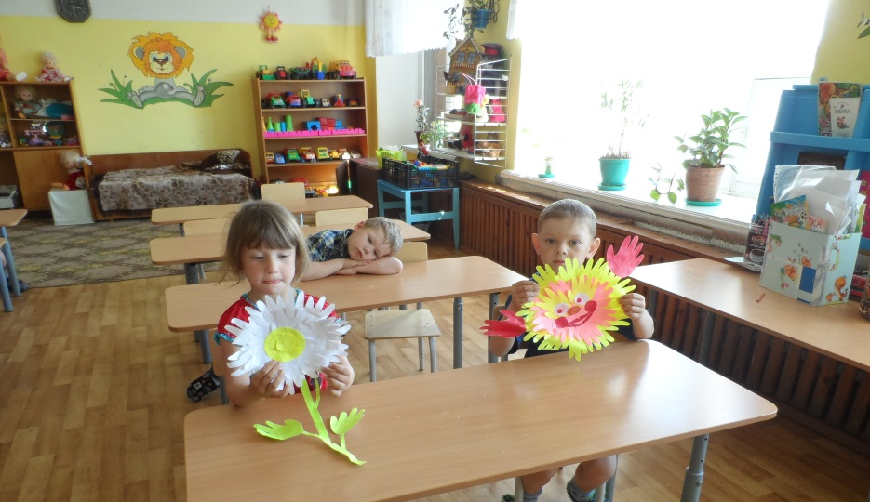
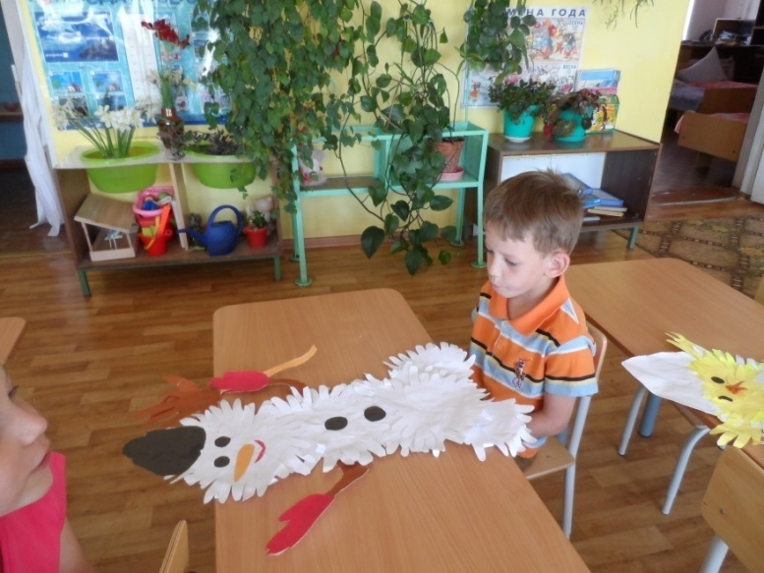
Работы с использованием шаблонов различных форм

Slide 11
Презентация «Мастер-класс. Веселые ладошки».
Подготовила воспитатель МБДОУ ДС № 32«Аленький цветочек» Сырова М.В.
2014 г.

